Slide 1
Luyện từ và câu
Lớp 4

Slide 2
Kiểm tra bài cũ
THÊM TRẠNG NGỮ CHỈ MỤC ĐÍCH CHO CÂU

Slide 3
* Nội dung cần nhớ khi thêm trạng ngữ chỉ mục đích cho câu là gì?
* Đặt 1 câu có trạng ngữ chỉ mục đích

Slide 4
3/ Thêm chủ ngữ,vị ngữ vào chỗ trống để câu đó có các câu hoàn chỉnh:
a/ Để mài cho răng mòn đi,………………
b/ Để tìm thức ăn,…………………………

Slide 5
Bài mới
MỞ RỘNG VỐN TỪ: LẠC QUAN - YÊU ĐỜI

Slide 6
Họat động 1 :
Mở rộng vốn từ

Slide 7
1/ Sau đây là một số từ phức chứa tiếng VUI:vui chơi, vui lòng,góp vui,vui mừng,vui nhộn,vui sướng,vui thích,vui thú,vui tính,mua vui,vui tươi,vui vẻ,vui vui.Hãy xếp các từ ấy vào bốn nhóm sau:
a/Từ chỉ hoạt động. M: vui chơi
b/ Từ chỉ cảm giác. M: vui thích
c/ Từ chỉ tính tình. M: vui tính
d/ Từ vừa chỉ tính tình
vừa chỉ cảm giác. M: vui vẻ

Slide 8
a/ Từ chỉ hoạt động
b/ Từ chỉ cảm giác .
c/ Từ chỉ tính tình.
d/Từ vừa chỉ tính tình
vừa chỉ cảm giác
*Vui chơi, góp vui, mua vui
*Vui thích, vui mừng,vui sướng,vui lòng,vui thú, vui vui.
*Vui tính, vui nhộn, vui tươi
*Vui vẻ

Slide 9
Hoạt động 2:
Luyện tập

Slide 10
Từ mỗi nhóm từ trên,chọn ra một từ và đặt câu với từ đó.
M: Mình đánh một bản đàn để mua vui cho các cậu thôi.

Slide 11
Thi tìm các từ miêu tả tiếng cười và đặt câu với mỗi từ đó
M: Cười khanh khách
* Em bé thích chí , cười khanh khách.
M: Cười rúc rích
* Mấy bạn cười rúc rích ,có vẻ thú vị lắm .

Slide 12
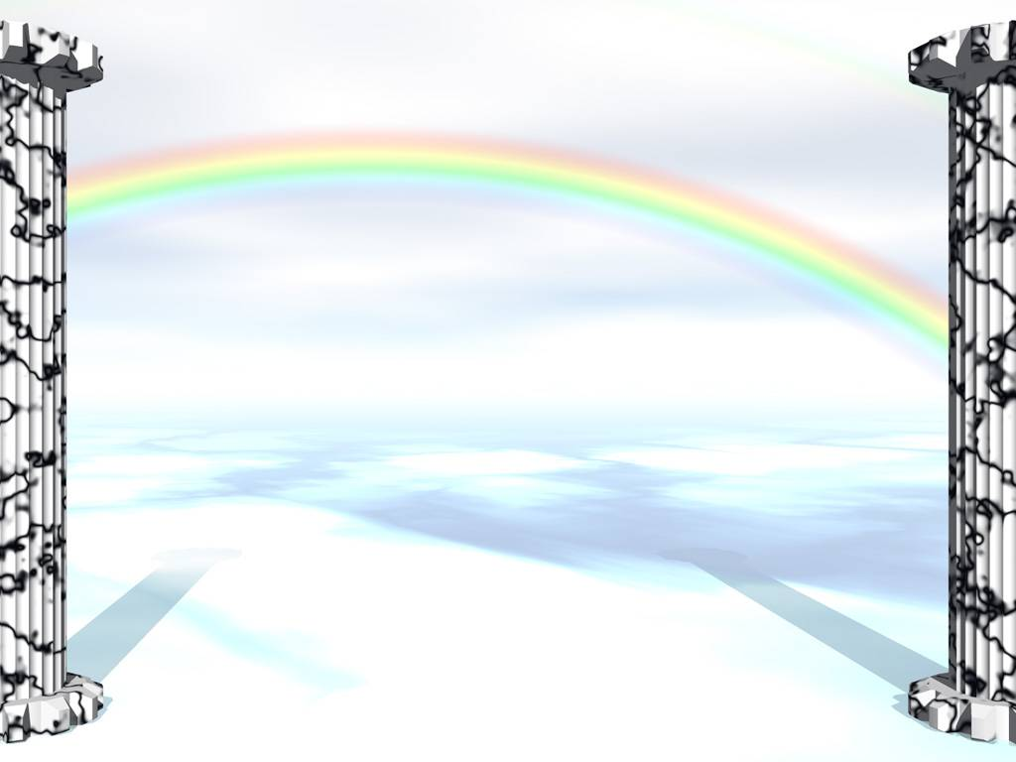
Hoạt động 3:
Củng cố
Trò chơi : Ai nhanh hơn

Slide 13
Nối các từ ngữ cười với các câu thích hợp :
*
Cu cậu gãi đầu cười hì hì , vẻ xoa dịu
Cười ha hả
*
*
Mấy cô bạn tôi không biết thích thú điều gì , cứ cười hi hí trong góc lớp.
Cười hì hì
*
Cười hi hí
*
Anh ấy cươi ha hả, đầy vẻ khoái chí.
*
*
Anh chàng cười hơ hơ , nom thật vô duyên.
Hơ hơ
*
Ông cụ cười khùng khục trong cổ họng .
Khành khạch
*
*
*
Bọn khỉ vừa chuyền cành thoăn thoắt vừa cười khành khạch .
Khùng khục
*

Slide 14
Dặn dò:
Chuẩn bị:
Ôn thi cuối kì II

